Slide 1
SEDNA
Борисов Данила

Slide 2
История развития
Разработана в ИСПе
Последний релиз в 2012
Об истории развития узнать очень сложно

Slide 3
Особенности СУБД
XML-СУБД
Язык запросов - XQuery 1.0
Множество драйверов для других языков
Использует Native XML DBMS
Написана на С/C++
Поддерживает транзакции
Поддерживает индексирование
Отсутствует партицирование

Slide 4
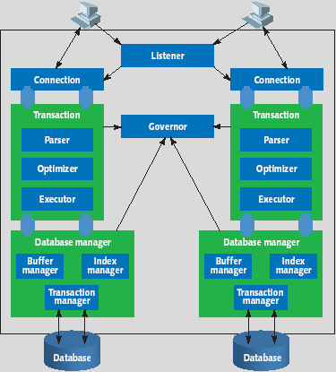
Процесс выполнения запросов

Slide 5
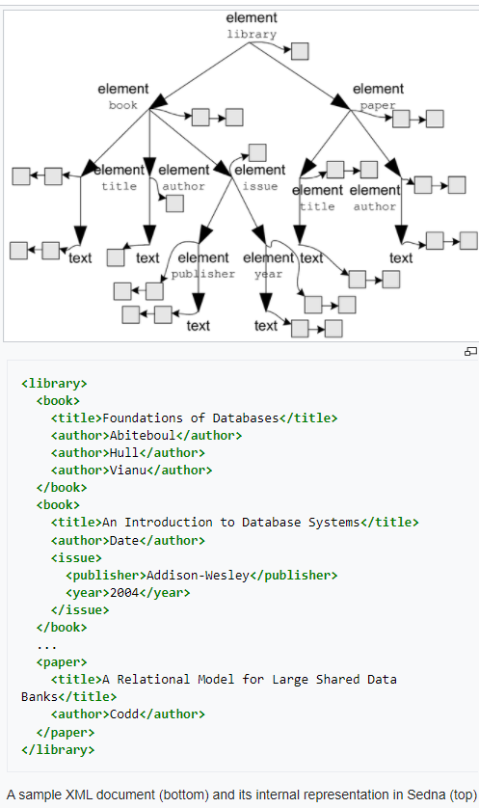
Управление памятью

Slide 6
Методы защиты
Поддерживаются users and roles
Аутентификация клиента

Slide 7
Методы восстановления
Откат данных в транзакции
Утилита se_exp
Прямое копирование каталогов
Резервное копирование базы данных во время ее работы

Slide 8
Спасибо за внимание

